Slide 1



Slide 2
Agenda
SSL
Prevenindo ataques
Trabalhando com Tokens
Protegendo dados sensíveis

Slide 3
SSL
Secure Socket Layer

Slide 4
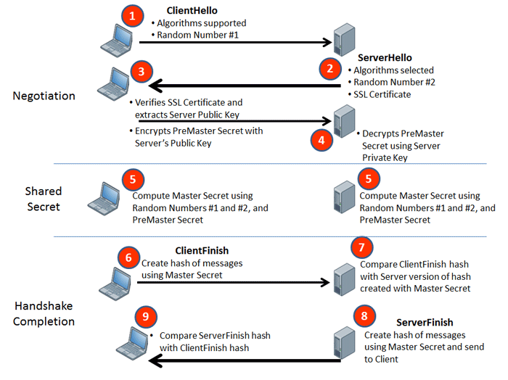

Slide 5
Https no Asp.Net Core

Slide 6
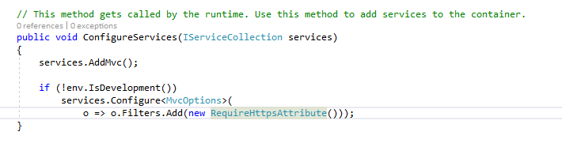
Asp.Net Core 2.0

Slide 7
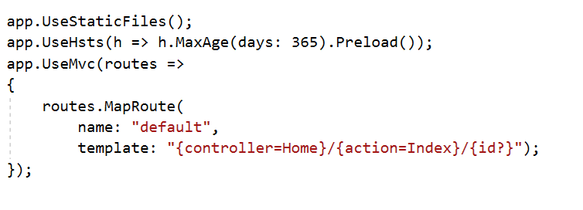
Asp.Net Core 2.0 - HSTS

Slide 8
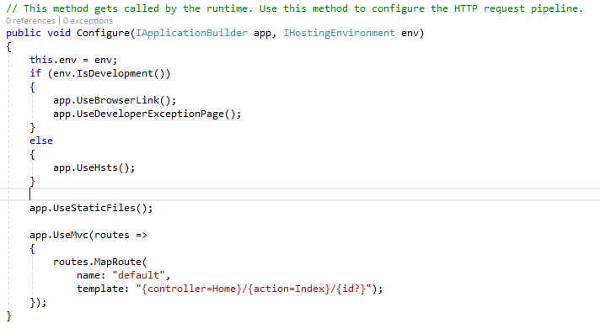
Asp.Net Core 2.1

Slide 9
SQL Injection

Slide 10
Cenário
public DataTable ObterDados(string nome)
{
string sql = $"select * from Funcionarios where nome={nome}";
//Executa
}
public DataTable ObterDados(string nome)
{
string sql = $"select * from Funcionarios where nome={nome}";
//Executa
}

Slide 11
Cenário
Nome = "’’; select * from Usuarios;"
string sql = $"select * from Funcionarios where nome=’’;
select * from Usuarios";

Slide 12
Como evitar
public DataTable ObterDados(string nome)
{
string sql = $"select * from Funcionarios where nome=@nome";
SqlCommand cmd = new SqlCommand();
cmd.Parameters.AddWithValue("@nome", nome);
//Executa
}

Slide 13
Boas Práticas
Validar o Input
Usar Parameters
Utilizar um ORM como o EntityFramework
Utilizar conexões com privilégios mínimos

Slide 14
CSRF
Cross Site Request Forgery

Slide 15
XSS
Cross Site Scripting

Slide 16
CSP
Content Security Policy

Slide 17
Open Redirect Attack

Slide 18

https://meusite.com/logon?returnUrl=http://siteespiao.com/logon
Seu site
Site espião
Seu site

Slide 19
if (!Url.IsLocalUrl(returnUrl))
{
//throw
}

Slide 20
Click-Jacking

Slide 21


Slide 22
X-Frame-Options:DENY
X-Frame-Options:SAMEORIGIN
X-Frame-Options:ALLOW-FROM https://meusite.com

Slide 23
Same Origin Policy and CORS

Slide 24
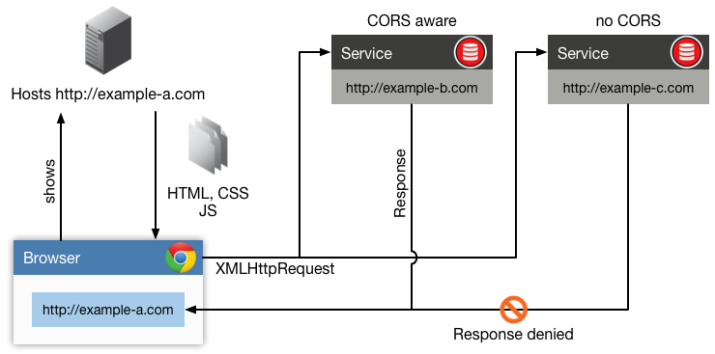

Slide 25
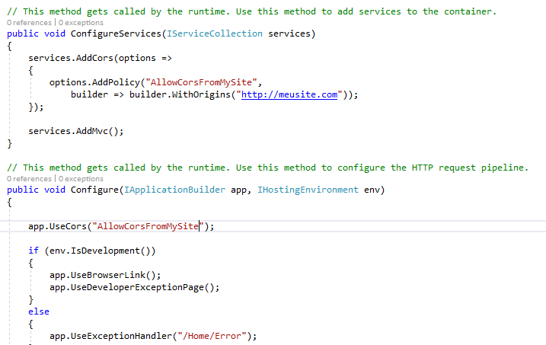

Slide 26
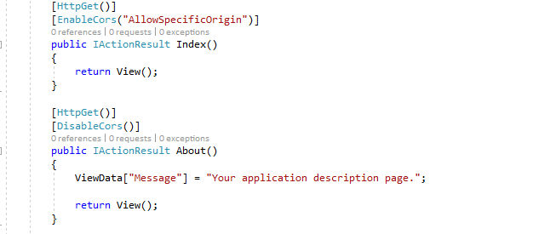

Slide 27
Trabalhando com Tokens

Slide 28
Protegendo Dados

Slide 29
Links
https://docs.nwebsec.com/en/4.1/nwebsec/getting-started.html
https://docs.microsoft.com/pt-br/aspnet/core/security/cors

Slide 30
Obrigado

